Slide 1

Aula 3
/fabio-cavaleti
Fabio H A Cavaleti

Slide 2

Tópicos aula
O que é Numpy?
Arrays
Computação Vetorizada
Funções Universais
Estatística para Numpy
Álgebra Linear

Slide 3
O que é Numpy?

Slide 4
Numpy
Numpy (Numerical Python) é uma biblioteca do python muito utilizada, voltada para computação numérica.
É uma ferramenta poderosa e eficiente que está presente de alguma maneira no cotidiano de um cientista de dados

Slide 5
Numpy
O que é uma biblioteca?
Conjunto de código feito por outra pessoa
Funções, classes, objetos…
Reaproveitamento de código
Porque estudar Numpy?
Fácil de utilizar
Eficiência e performance
Ferramenta open source
Referência para desenvolvimento de outras bibliotecas

Slide 6
Numpy
Recursos que o numpy nos oferece
Arrays!!
Operações rápidas
Algoritmos comuns
Estatísticas descritivas
Manipulação de dados
Valores de constantes matemáticas (pi, número de euler, etc)

Slide 7
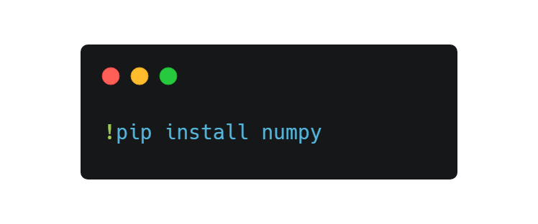
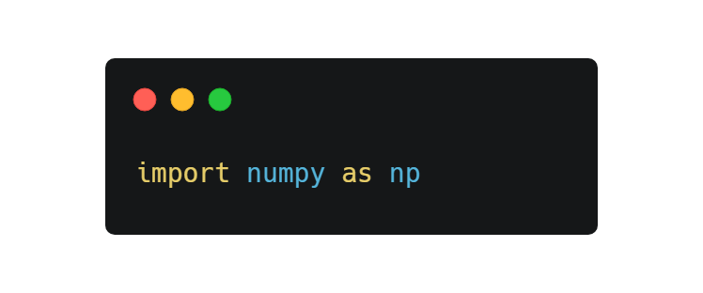
Numpy
Como utilizar uma biblioteca?
Instalação
Importação para utilizar

Slide 8
Arrays

Slide 9
Arrays
O ndarray ou array n-dimensional é o principal recurso que a biblioteca oferece. ndarray é um contêiner multidimensional que armazena itens do mesmo tipo e tamanho.
Em outras palavras, um array é uma estrutura semelhante a uma lista, mas com algumas propriedades especiais

Slide 10
Arrays
ndarray
Os array possuem tipos definidos pela propriedade dtype
Todos os elementos do array devem ser do mesmo tipo
Todos os elementos de um array devem ter o mesmo tamanho
Uma vez criado o tamanho do array não pode se alterar

Slide 11
Arrays
ndarray é composto por:
Array em si
Shape: tupla que indica a estrutura do array em relação às suas dimensões
ndim: Indica a quantidade de dimensões que o array possui
dtype: variável que indica o tipo do array e seus elementos
Diversas funções que interagem com o array com algum propósito específico

Slide 12
Arrays
dtype
Todo array precisa ter um dtype para funcionar
Informação técnica
Numpy é muito mais rápido que o python comum
Ele executa código em outra linguagem que é mais rápida e eficiente
A linguagem C é fortemente tipada
Linguagem C precisa do tipo para armazenar variáveis
Por isso é necessário que todo array tenha um dtype

Slide 13
Arrays
Referência de arrays
Passagem por referência
Por padrão, ao atribuir um array a uma nova variável, NumPy passa uma referência ao array original, ou seja, qualquer alteração feita na nova variável afeta o array original.
Cópia do array
Para criar uma cópia independente do array e evitar modificar o original, é necessário usar o método .copy().
Esse comportamento de referência e cópia é importante para evitar modificações indesejadas nos dados.

Slide 14
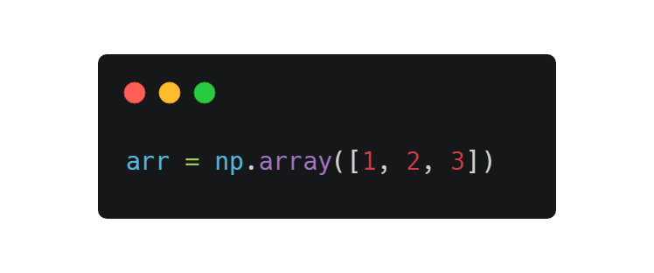
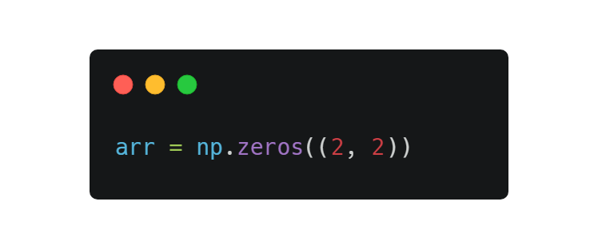
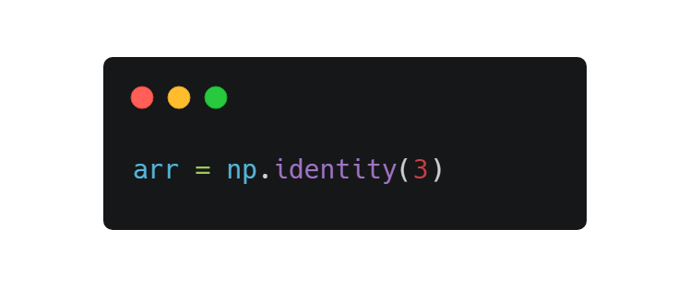
Arrays
Criação de arrays:
A partir de uma lista
Arrays de zero
Matriz identidade

Slide 15
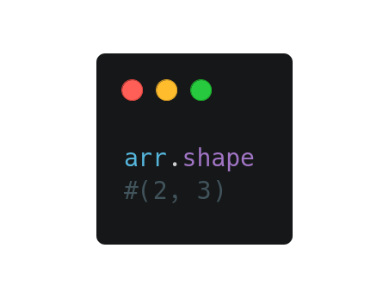
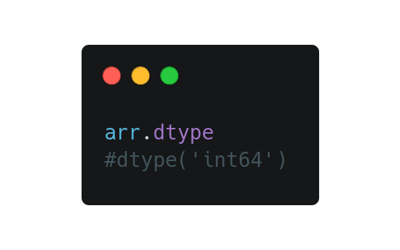
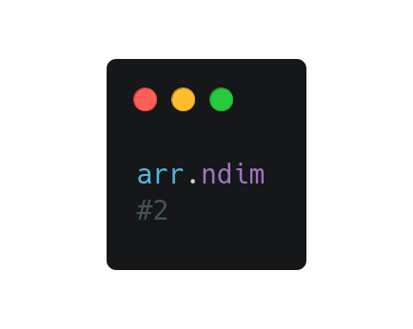
Arrays
Informações do array:
Shape
dtype
ndim

Slide 16
Um pouco de código
Informações do array:
Shape
dtype
ndim

Slide 17


Prática!!
Colab

Slide 18
Computação Vetorizada

Slide 19
Computação Vetorizada
A computação vetorizada, ou programação orientada a arrays, usa as ferramentas do NumPy em vez das estruturas padrão do Python, permitindo executar operações em grandes conjuntos de dados de forma mais rápida e eficiente, sem a necessidade de loops.

Slide 20
Computação Vetorizada
Aritmética
Operações entre arrays
Soma, subtração, multiplicação e divisão entre arrays de mesmo tamanho são realizadas elemento a elemento.
Operações com escalares:
Operações de um array com um escalar aplica a operação com o escalar para todos os elementos do array

Slide 21
Computação Vetorizada
Comparações
Comparações resultam em um array de valores booleanos (True or False)
Comparação entre arrays
Comparação de elementos par a par dos arrays
Comparação com escalar
Comparação de todos os elementos de uma array com o valor escalar
Combinações de comparações
É possível combinar comparações utilizando os operadores e-comercial (‘&’) e pipe (‘|’)

Slide 22
Computação Vetorizada
Indexação e fatiamento (Slice)
Acessar elementos do array usando seus índices
Os índices sempre iniciam em 0 (zero)
Diferente das listas internas do python, as fatias do array são visualizações do array original e qualquer alteração nelas reflete no array original

Slide 23
Prática!!
Colab

Slide 24
Estatística para numpy

Slide 25
Estatística para numpy
A estatística é uma ciência que se dedica à coleta, organização, análise, interpretação e apresentação de dados.
Estatística está muito presente no dia a dia do cientista de dados e seu entendimento é fundamental para a obtenção de resultados satisfatórios

Slide 26
Estatística
Estatísticas descritivas
Medidas de tendência central
Principalmente média e mediana
Percentil
Percentil
O percentil é uma medida que divide um conjunto de dados em 100 partes iguais.
Cada percentil indica a posição de um valor dentro dos dados.
O percentil 50 é equivalente à mediana

Slide 27
Estatística
Estatísticas descritivas
Valores limites
Máximo
Mínimo
Desvio padrão
O desvio padrão é uma medida de quanto os valores de um conjunto de dados variam em relação à média
Se o desvio padrão for baixo, os valores estão próximos da média
se for alto, os valores estão mais espalhados

Slide 28
Estatística
Estatísticas descritivas
Somatório
Soma
Soma Cumulativa

Slide 29
Prática!!
Colab

Slide 30
Funções Universais

Slide 31
Funções universais numpy
No NumPy, uma função universal (ou ufunc) é uma função vetorizada que pode operar de maneira eficiente em arrays N-dimensionais, elemento por elemento.
Essas funções são implementadas em C, o que garante alta performance e permite que sejam aplicadas diretamente sobre arrays sem a necessidade de loops explícitos em Python.

Slide 32
Funções universais
ufuncs
Aplicam transformações simples
Recebem um número específico de entradas
ufunc unária: recebe apenas um array de entrada
ufunc binária: recebe dois arrays de entrada
e por aí vai…
Produzem um número específico de saídas

Slide 33
Prática!!
Colab

Slide 34
Álgebra Linear

Slide 35
Álgebra Linear
Álgebra linear é uma área da matemática que se foca no estudo de vetores, espaços vetoriais e transformações lineares.
É crucial para cientistas de dados, pois permite entender e manipular vetores e matrizes, que são fundamentais para análise e manipulação de dados.

Slide 36
Álgebra Linear
Ndarrays
Podemos representar vetores e matrizes através do objeto ndarray
O numpy oferece múltiplas ferramentas para manipulação de vetores e matrizes

Slide 37
Álgebra Linear
Operações Básicas
Adição, subtração
Multiplicação por escalar
Multiplicação de matrizes
Cálculo de determinante
Transposição
Inversão de matriz

Slide 38
Prática!!
Colab

Slide 39
Agradecimentos
Arthur Ramos
Enzo Morente

Slide 40





data@icmc.usp.br
@data.icmc
/DataICMC
/icmc-data
data.icmc.usp.br
obrigado

